Slide 1
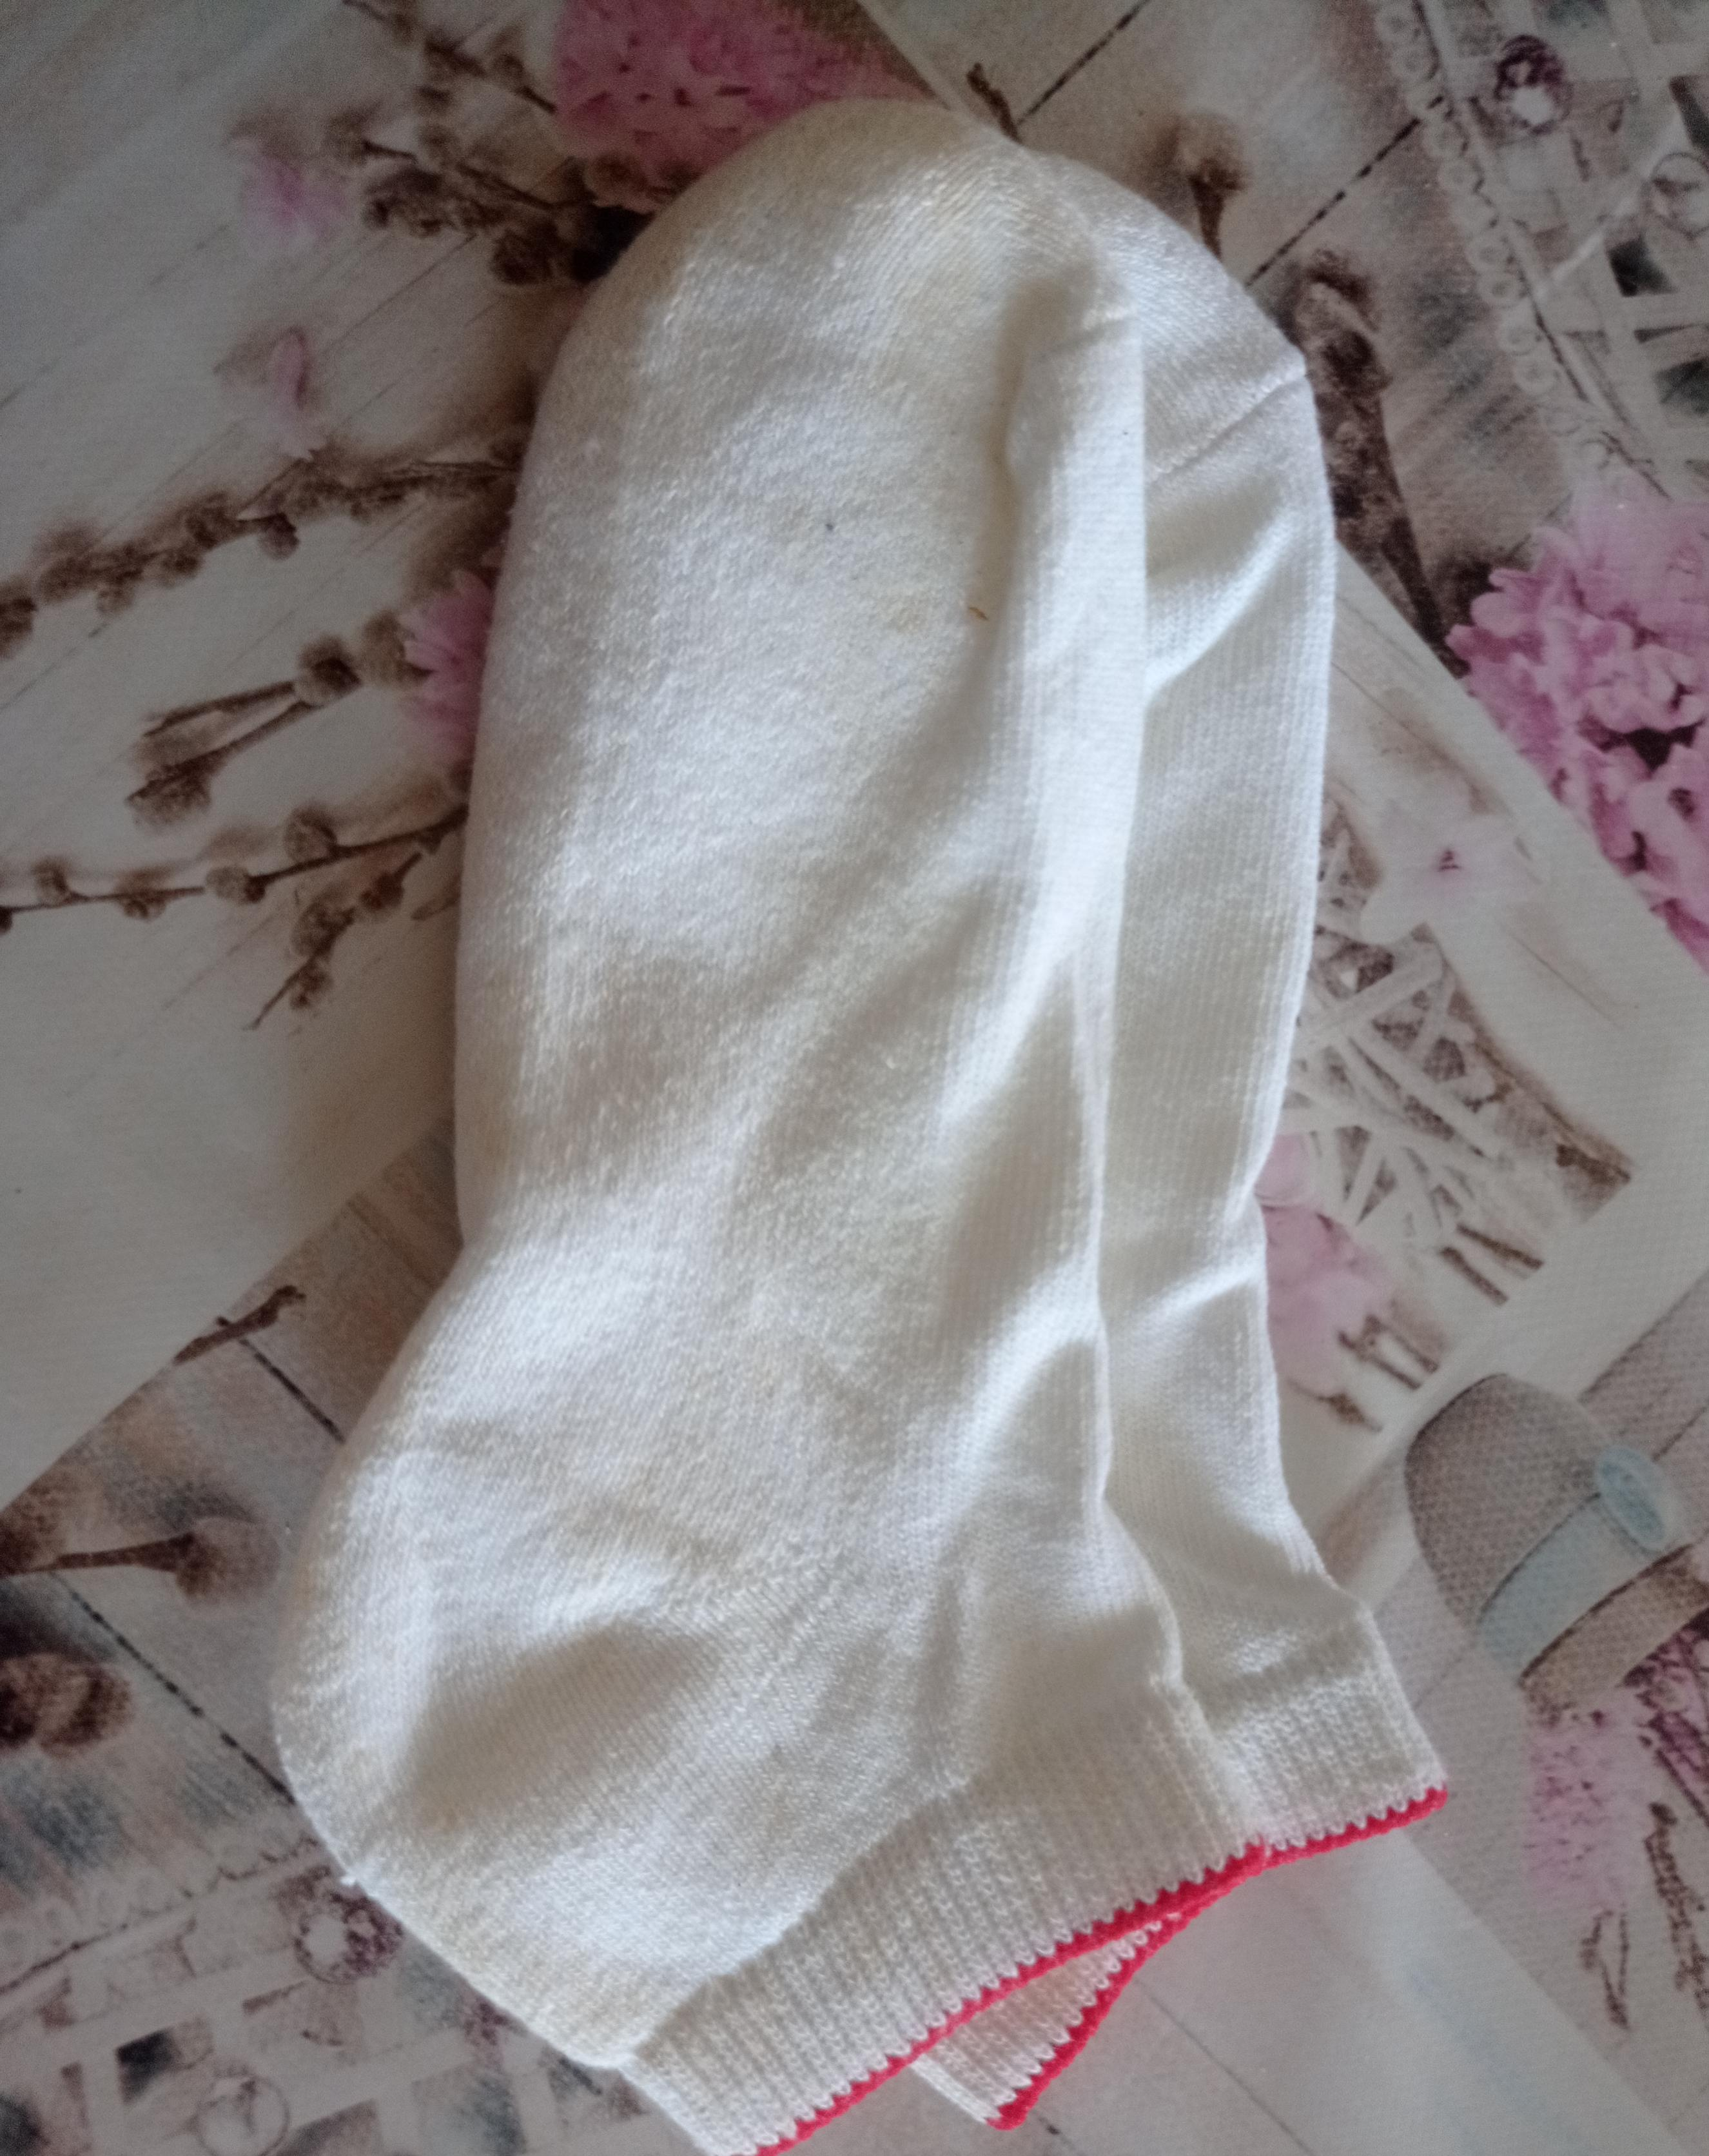
1)Um mit der Herstellung der Puppe zu beginnen, müssen Sie Socken besorgen

Slide 2
2)Schneiden Sie die Socke in zwei Hälften

Slide 3
3) Legen Sie den Reis in die Socke

Slide 4
4) Schließen Sie den offenen Teil mit einer Schnur

Slide 5
5)Ziehen Sie die Socke in der Mitte fest und bilden Sie zwei gleiche Teile

Slide 6
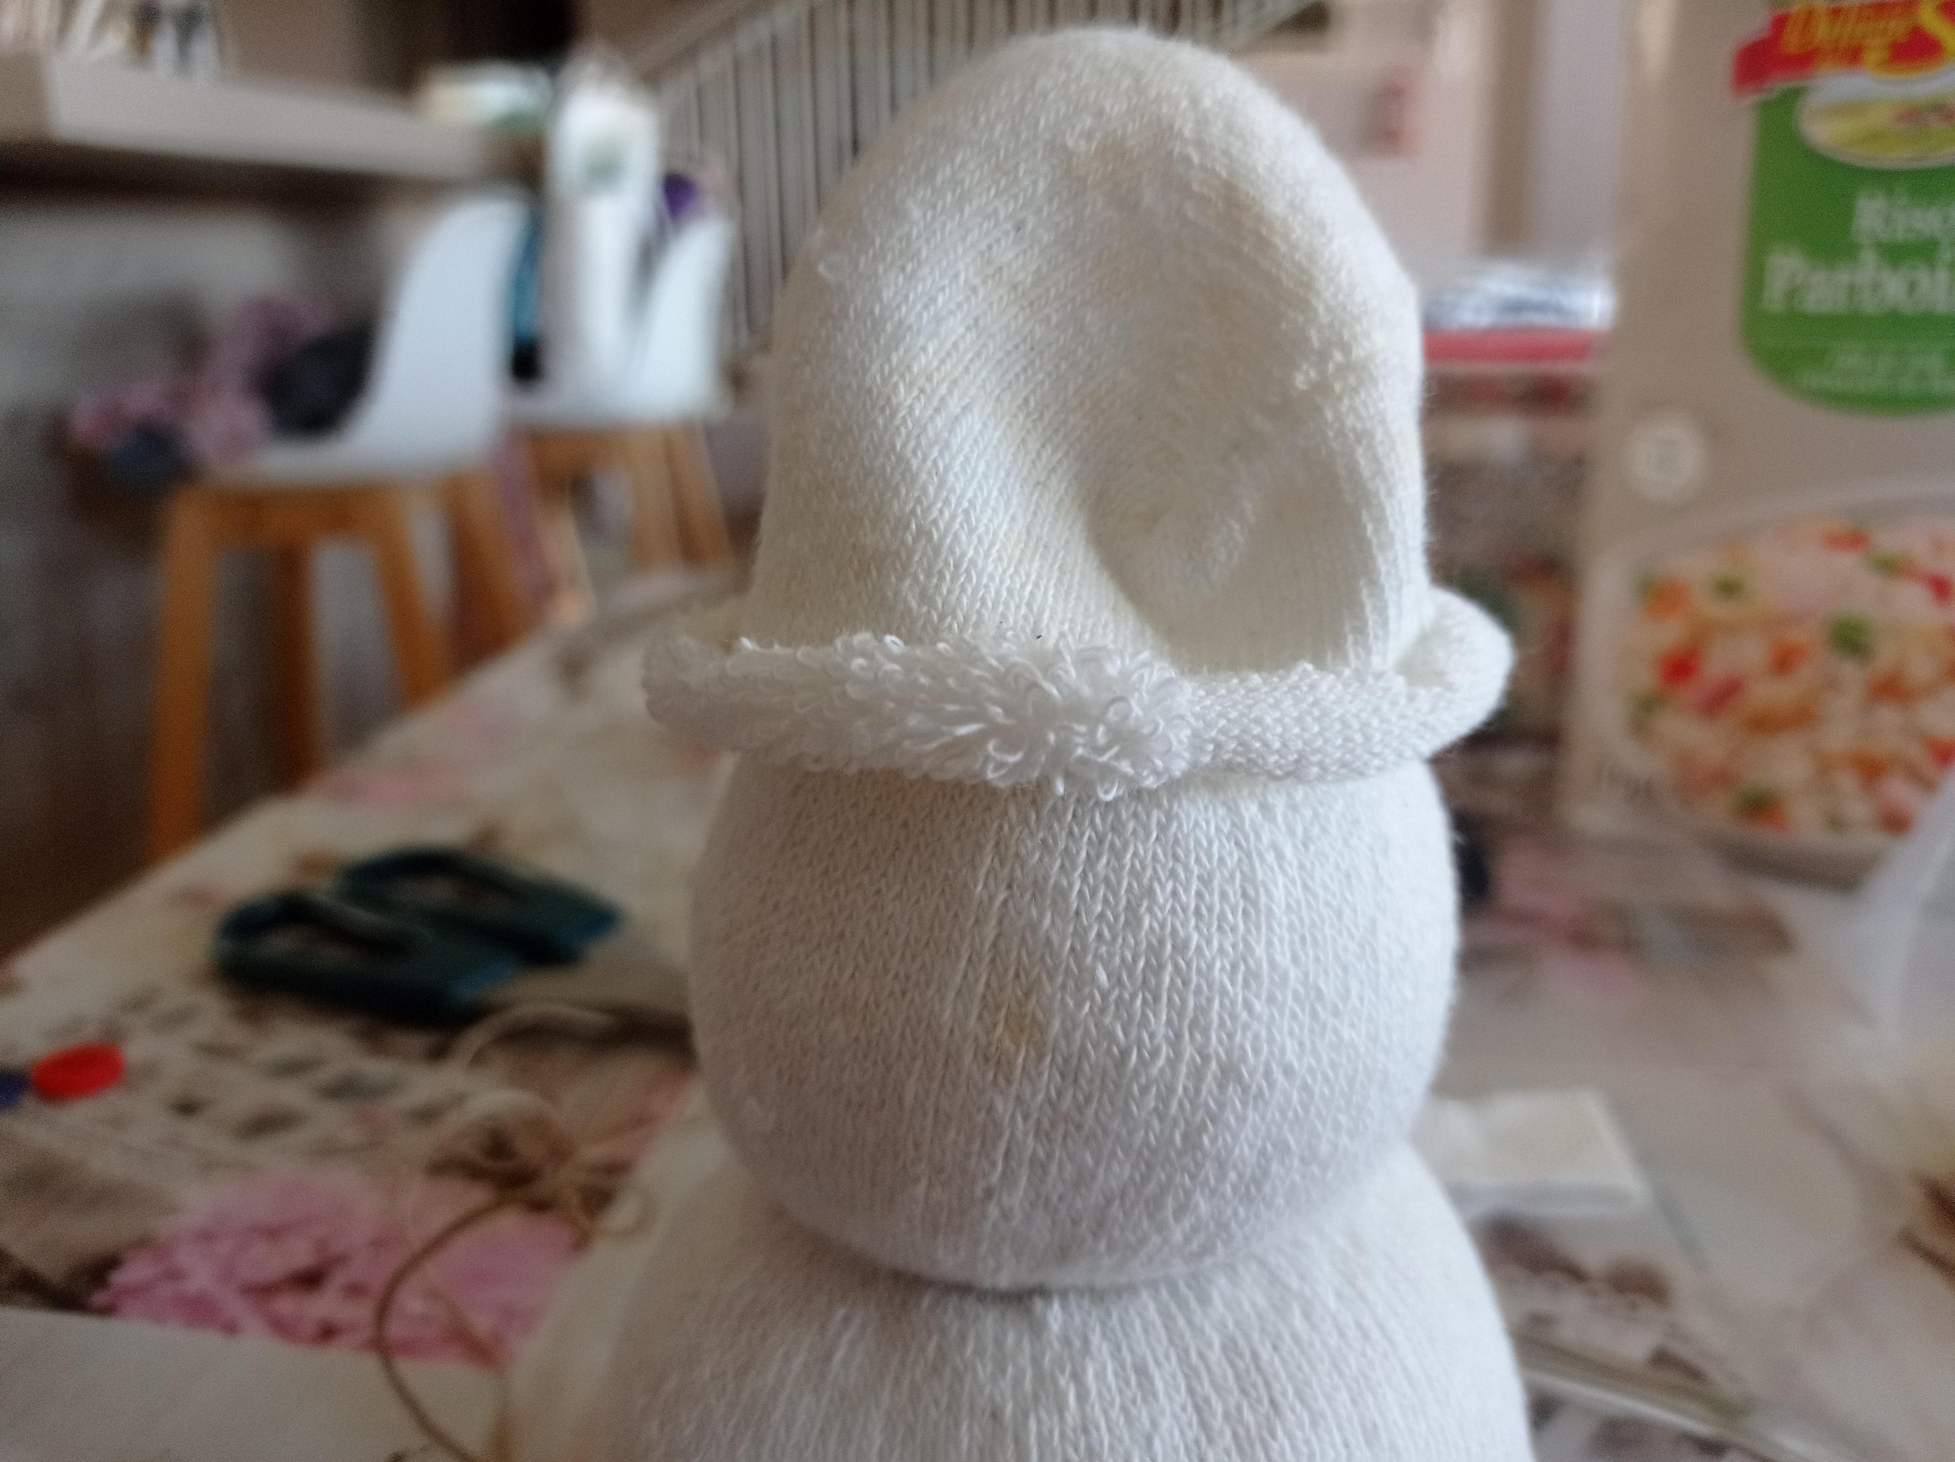
6) Schneiden Sie einen kleinen Teil der anderen Socke ab und platzieren Sie ihn wie einen Hut

Slide 7
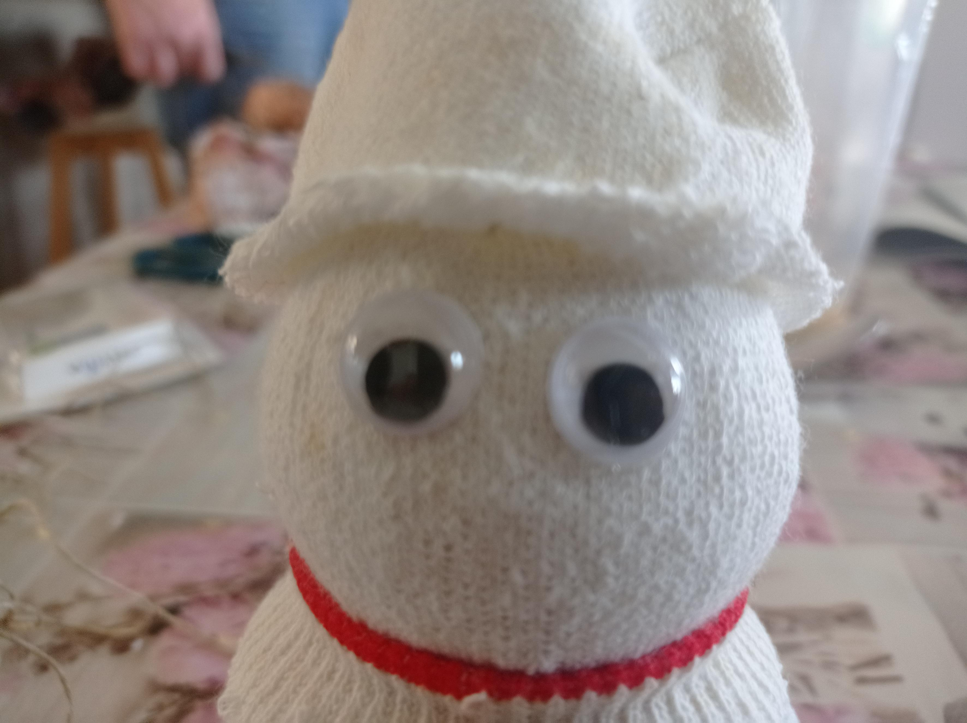
7) Kleben Sie mit Heißkleber die Knöpfe am Bauch und die Augen auf das Gesicht der Puppe

Slide 8
8)Nehmen Sie ein Stück roten Stoff und legen Sie es als Schal

Slide 9
9) Nehmen Sie schließlich etwas orangefarbenen Karton, formen Sie einen kleinen Kegel und kleben Sie ihn auf das Gesicht der Puppe, um die Nase zu machen.

Slide 10
10)Lernen Sie Leone kennen, die Türstopperpuppe!

